Slide 1
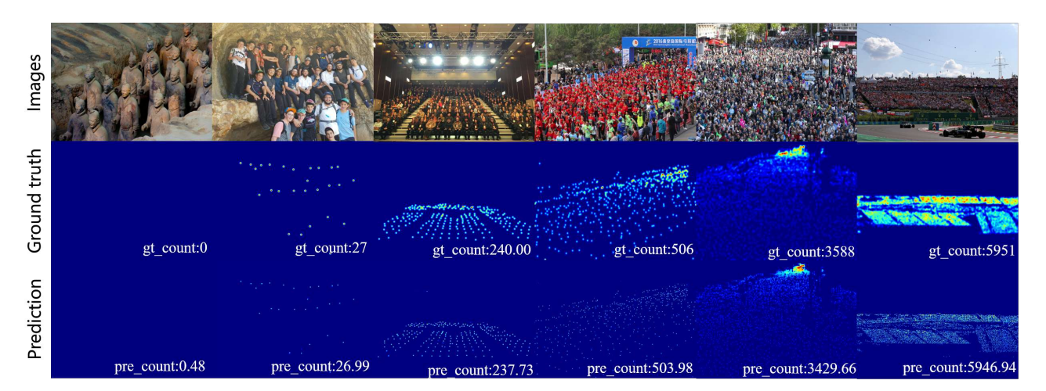
The Effectiveness of a Simplified Model Structure for Crowd Counting
Lei Chen† , Xinghang Gao† , Fei Chao, Member, IEEE, Xiang Chang, Member, IEEE, Chih-Min Lin, Fellow, IEEE, Xingen Gao∗ , Shaopeng Lin, Hongyi Zhang, Juqiang Lin
FFNet:https://mydreamambitious.blog.csdn.net/article/details/141355068

Slide 2
提出目的：
当前的人群统计模型方法比较复杂，使用简单的 结构构建一个高性能的人群统计模型。
提出方法：
采用已有的分类模型convNeXt-tiny作为主干网络模 型和一个多尺度特征融合结构，这个多尺度特征 融合结构包含三个分支，并且融合的方法采用直 接按照通道拼接。
采用多尺度特征融合的方法主要目的是对不同尺 度的人群进行检测。
convNeXt-tiny ：https://arxiv.org/pdf/2201.03545v2.pdf

Slide 3
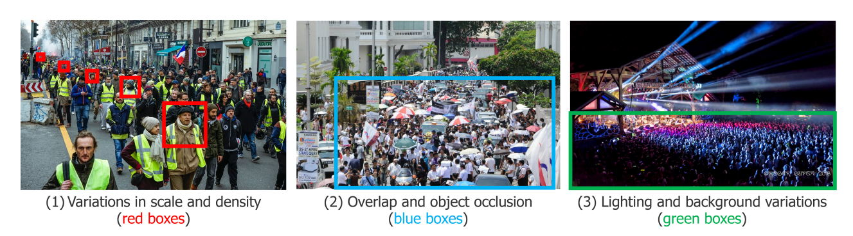

Slide 4
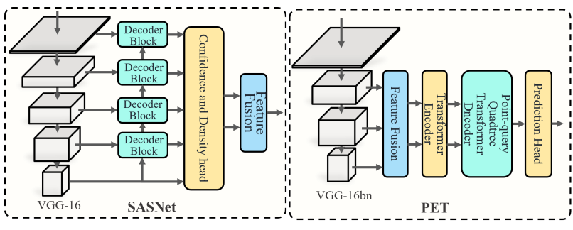
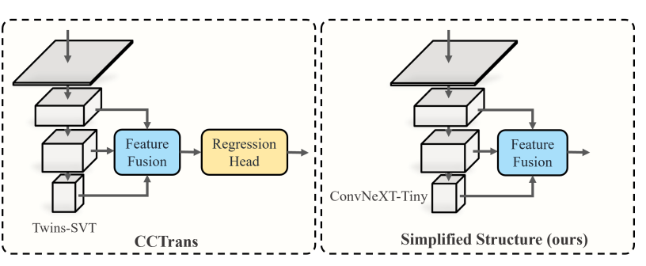

Slide 5
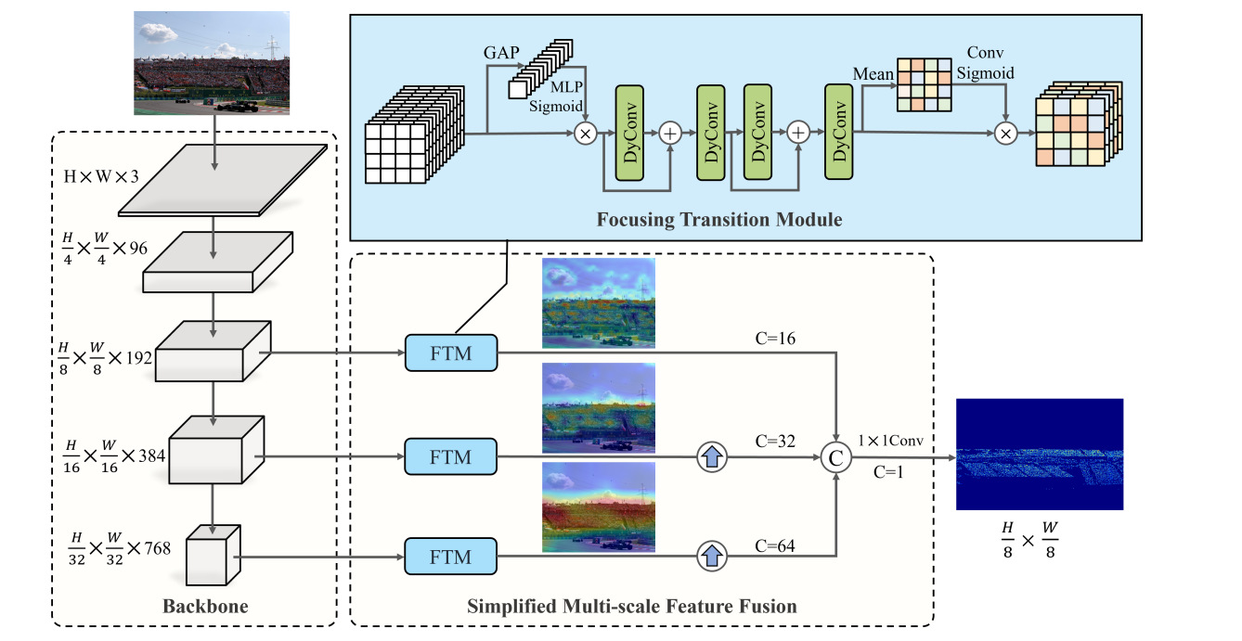

Slide 6
“集中转换模块”（Focus Transition Module）
如果直接融合来自主干网络三个分支的特征的话容易导致特征图中包含冗余的信息，从而降低学习的效率，因此进一步提出采用“集中转换模块”可以有效的集中在动态和静态特征，支持有效的降维和特征提取，以促进转换。
Channel attention : 捕获特征图不同通道之间的依赖，也就是根据不同通道对模型性能的贡献分配不同的权重，集中在相关的特征，抑制那些不相关的特征。
通过动态卷积对特征图进行转换，可以在变化的场景中有效的捕获动态和静态特征。
attention
spatial attention: 捕获特征图的空间相关性，对于不同的空间位置分配不同的权重，从而抑制那些不相关的噪声
Channel attention & spatial attention:https://arxiv.org/pdf/2209.07947v1.pdf

Slide 7
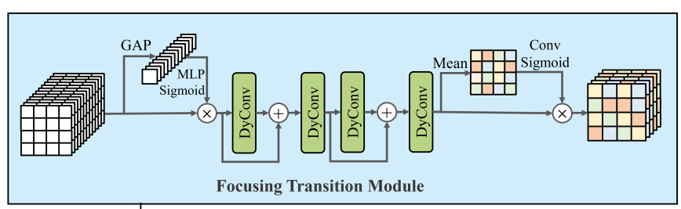
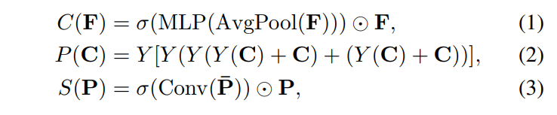
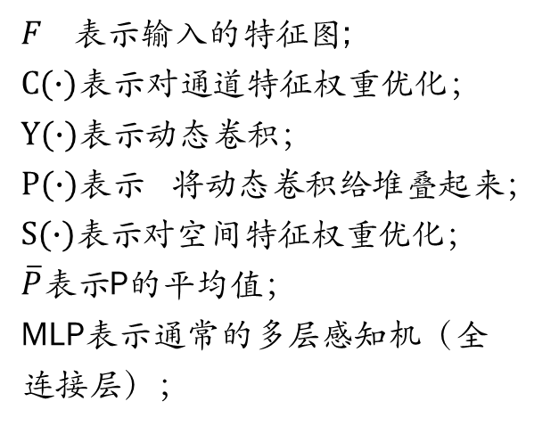
$F 表示$输入的特征图;
$C(∙)表示对通道$特征权重优化； $Y(∙)表示$动态卷积；
$P(∙)表示$将动态卷积给堆叠起来；
$S(∙)表示$对空间特征权重优化； $\overline{P}表示$P的平均值；
MLP表示通常的多层感知机（全连接层）；
通道注意力channel attention
空间注意力spatial attention

Slide 8
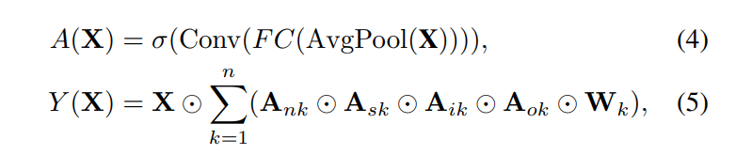
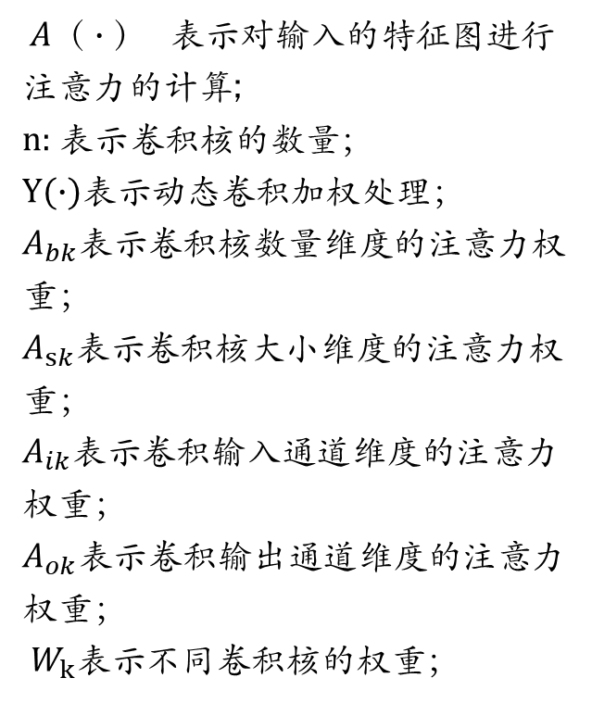
本文动态卷积思想：
本文所提到的动态卷积的概念是动态联合多个并行的注意力卷积核，对于不同的输入特征图，模型自适应的生成卷积核权重。
在本文中在输入通道，输出通道，卷积核大小以及卷积核数量几个维度获取特征。
$A（∙） 表示$对输入的特征图进行注意力的计算;
n: 表示卷积核的数量；
$Y(∙)表示动态$卷积加权处理；
$A_{bk}表示$卷积核数量维度的注意力权重；
$A_{sk}表示$卷积核大小维度的注意力权重；
$A_{ik}表示$卷积输入通道维度的注意力权重；
$A_{ok}表示$卷积输出通道维度的注意力权重；
$W_{k}表示$不同卷积核的权重；

Slide 9
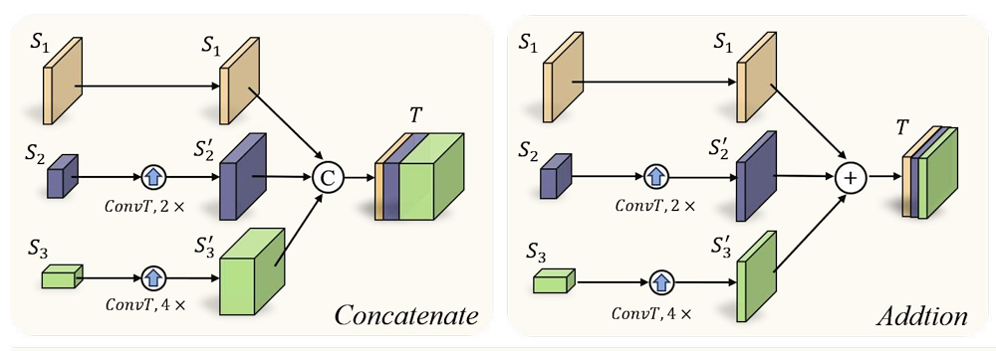
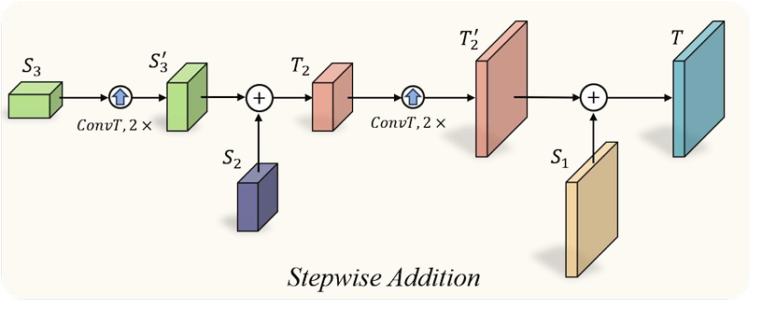
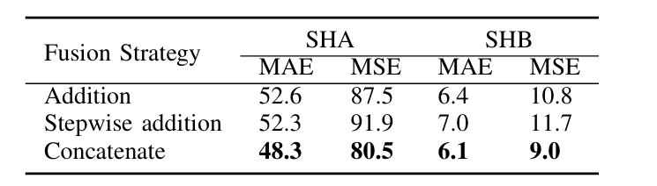

Slide 10

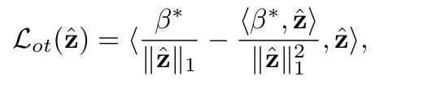

损失函数
人群数统计损失(count loss)
(用于评估两个概率分布之间的差异，作为损失函数，让预测的概率分布尽可能的靠近真实概率分布；原理是通过Sinkhorn 算法在预测分布和真实分布之间找到一个最优的转移方案，使得从一个分布到另一个分布的转移成本最小。这个最优的转移方案可以表示为一个传输矩阵)
最优化传输损失(optimal transport loss)
Loss
（变化损失通过评估预测密度图和真实密度图相邻像素之间密度或者灰度的变化，从而提升图像的平滑度，同时抑制了潜在噪声的负面影响。）
变化损失(variation loss)
OT：https://arxiv.org/pdf/1803.00567v4
https://blog.csdn.net/qq_41129489/article/details/128830589

Slide 11
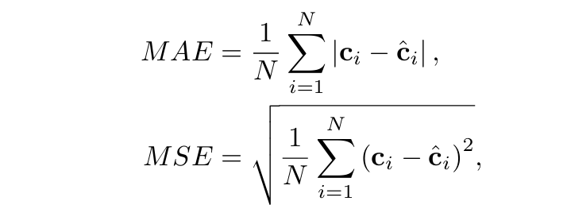

Slide 12
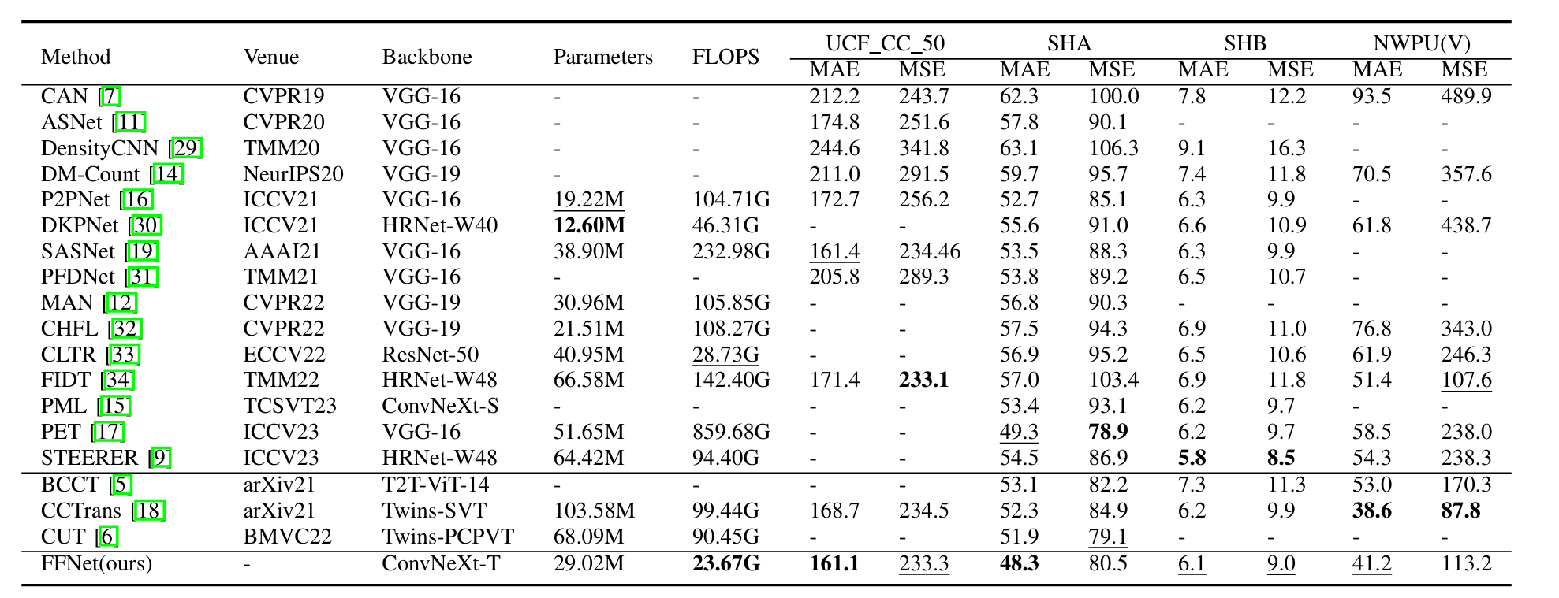

Slide 13
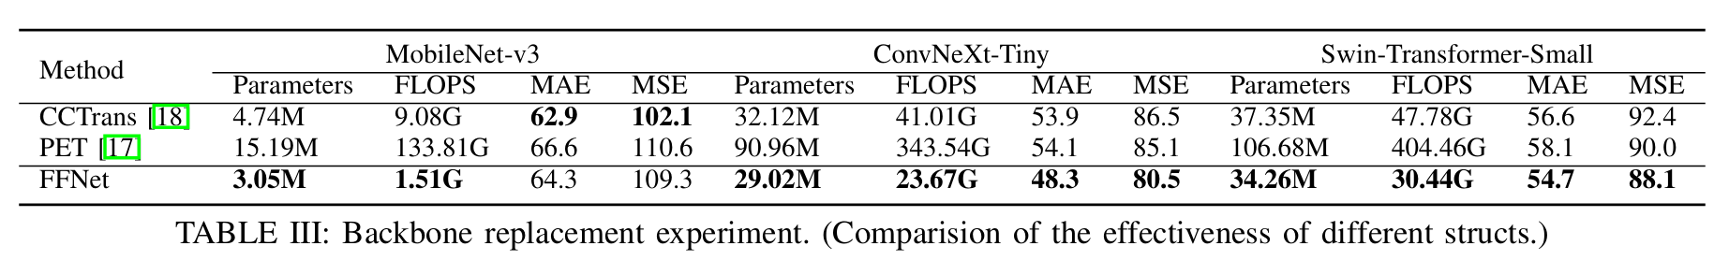
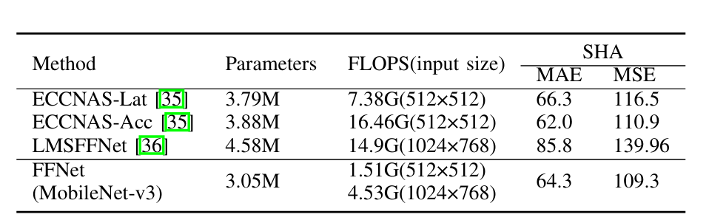

Slide 14
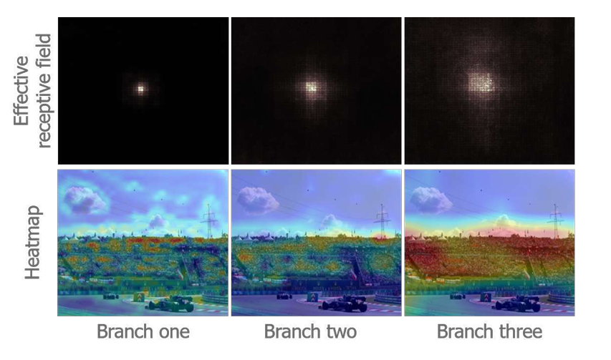

Slide 15
总结
本文提出了采用已有的轻量化分类模型和本文提出的采用多尺度特征融合，并且在多尺度特征融合的过程中采用动态卷积的方法进一步提升模型的性能；
采用已有的损失函数 = 人群数统计损失 + 概率分布最优化传输损失 + 变化损失提升了最终算法的性能；
从目前来讲的话，该篇论文提出的方法还是比较好理解，并且最终算法的性能在同类中也达到了最好的结果。
虽然在同类算法中达到了比较好结果，其实在其他领域该算法的性能会降低很多。

